Slide 1
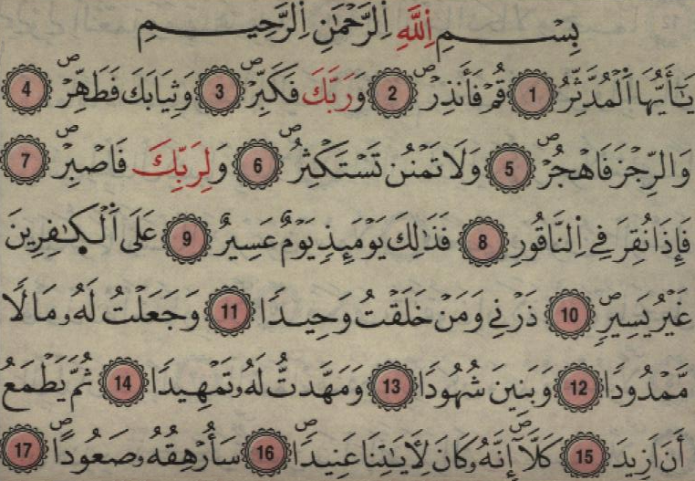
سورة المدّثّر 74– 56 آية

Slide 2
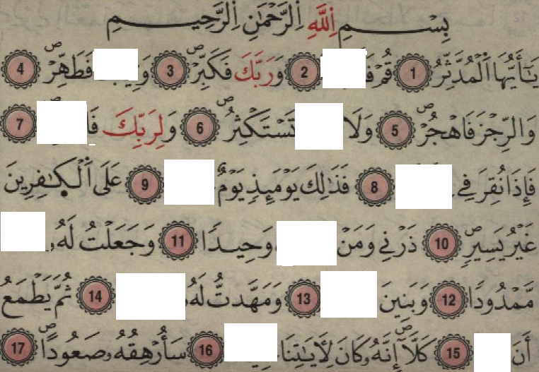
سورة المدّثّر 74– 56 آية

Slide 3
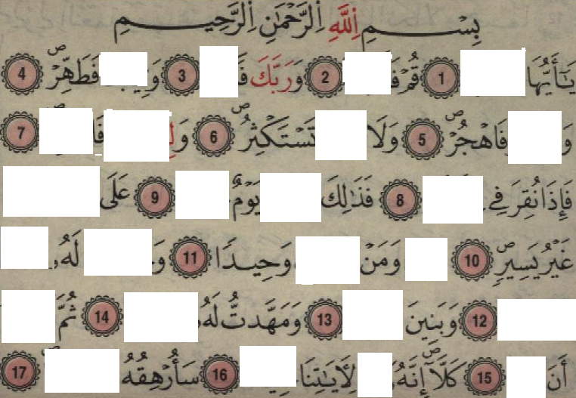
سورة المدّثّر 74– 56 آية

Slide 4
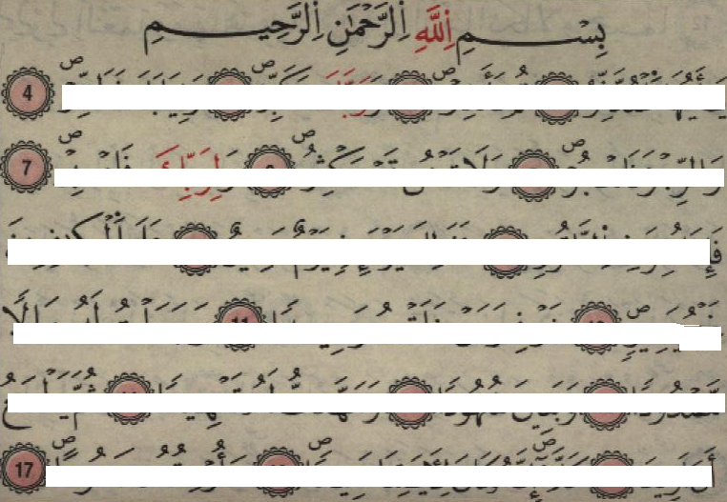
سورة المدّثّر 74– 56 آية

Slide 5
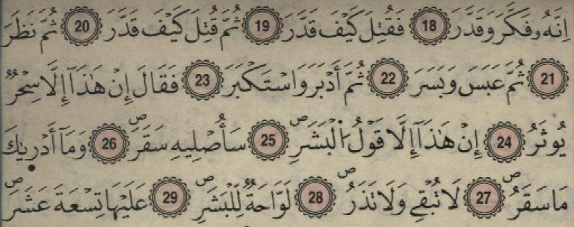
سورة المدّثّر 74– 56 آية

Slide 6
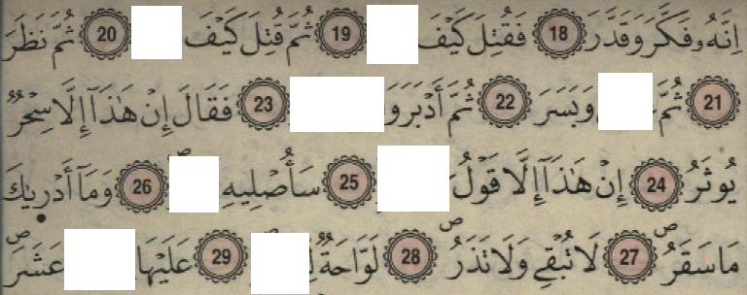
سورة المدّثّر 74– 56 آية

Slide 7
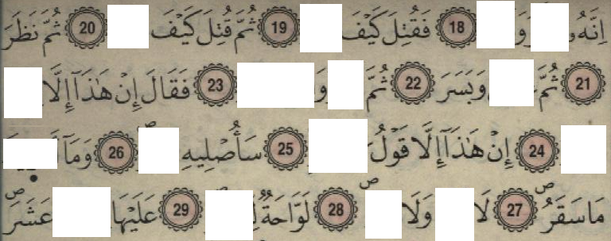
سورة المدّثّر 74– 56 آية

Slide 8
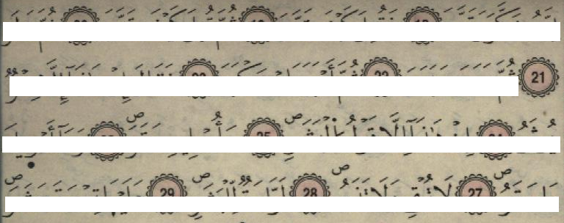
سورة المدّثّر 74– 56 آية

Slide 9
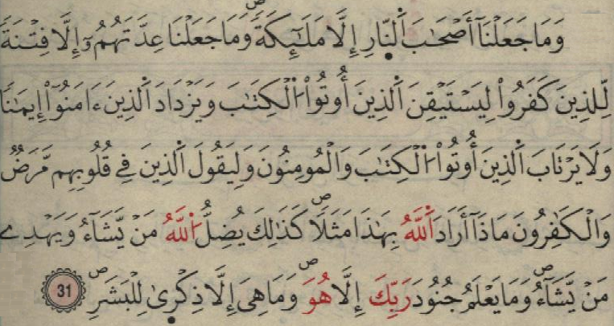
سورة المدّثّر 74– 56 آية

Slide 10
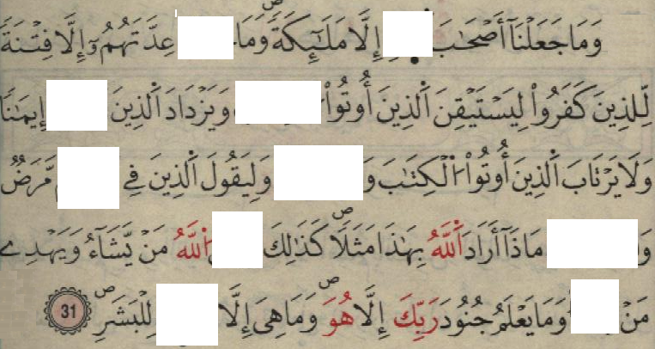
سورة المدّثّر 74– 56 آية

Slide 11
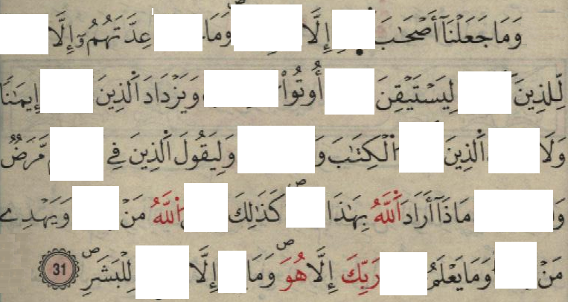
سورة المدّثّر 74– 56 آية

Slide 12
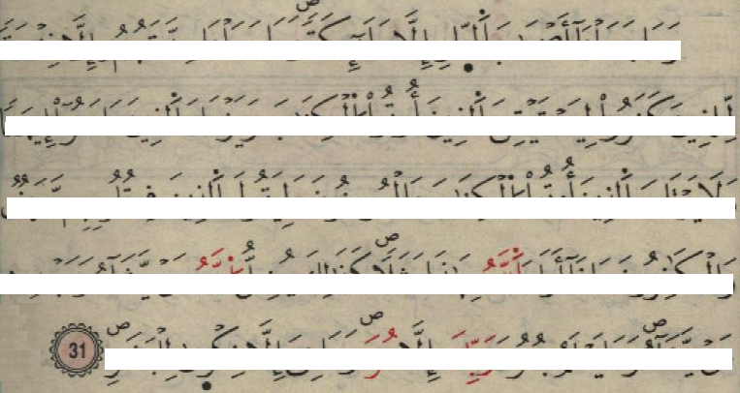
سورة المدّثّر 74– 56 آية

Slide 13
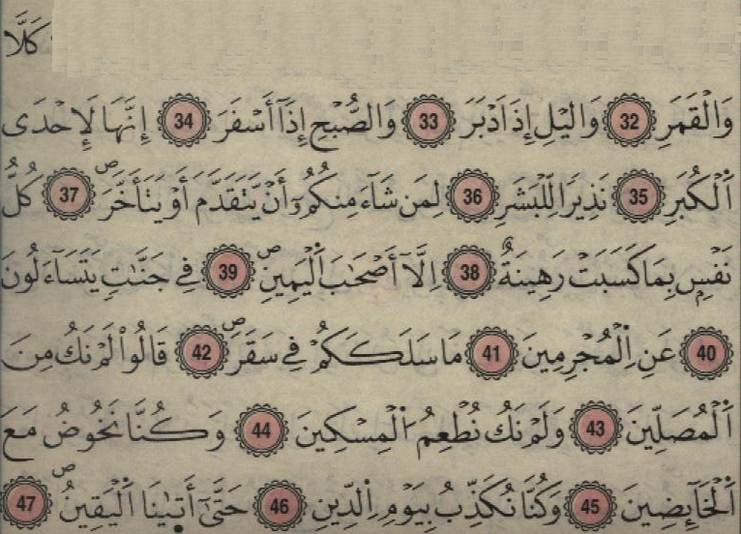
سورة المدّثّر 74– 56 آية

Slide 14
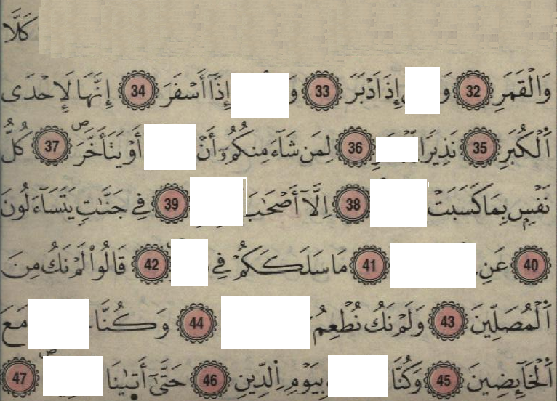
سورة المدّثّر 74– 56 آية

Slide 15
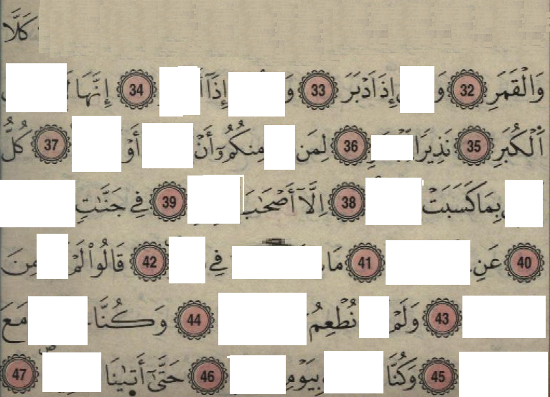
سورة المدّثّر 74– 56 آية

Slide 16
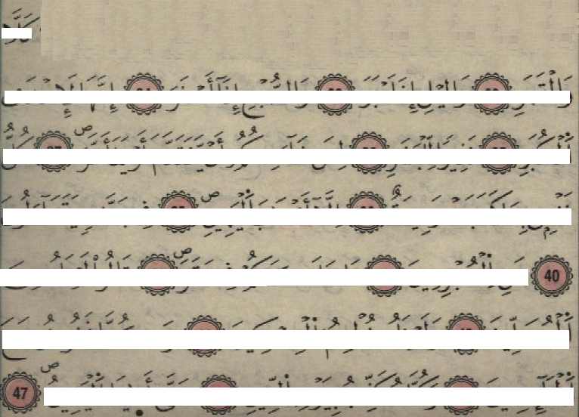
سورة المدّثّر 74– 56 آية

Slide 17
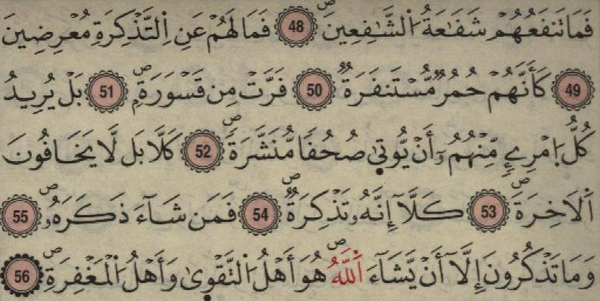
سورة المدّثّر 74– 56 آية

Slide 18
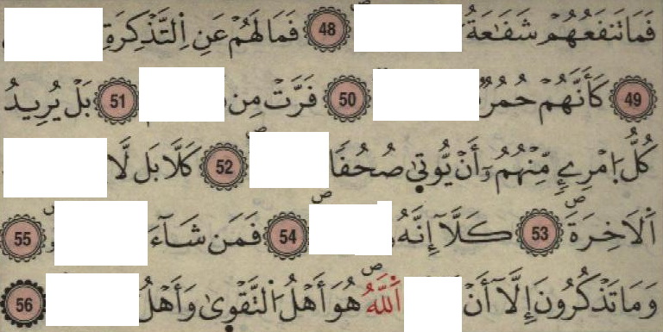
سورة المدّثّر 74– 56 آية

Slide 19
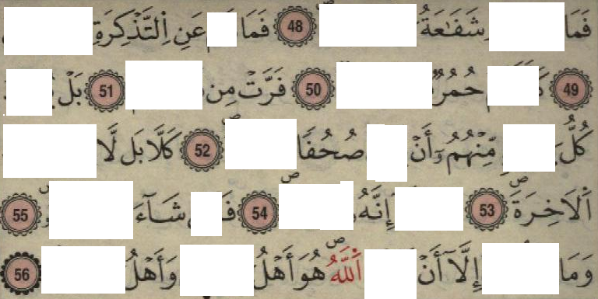
سورة المدّثّر 74– 56 آية

Slide 20
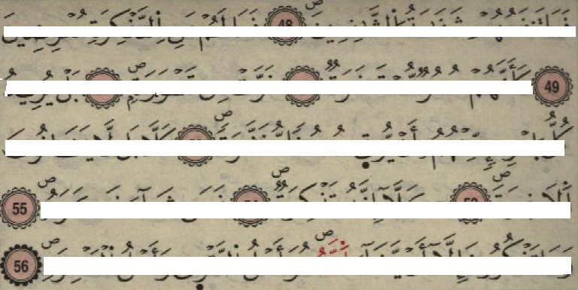
سورة المدّثّر 74– 56 آية

